Slide 1
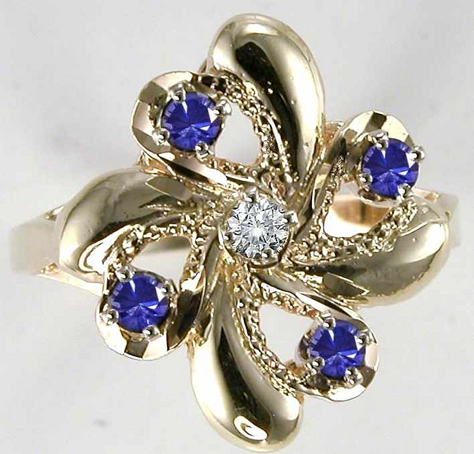
ЮВЕЛИР
Центр Опережающей Профессиональной Подготовки Челябинской области

Slide 2
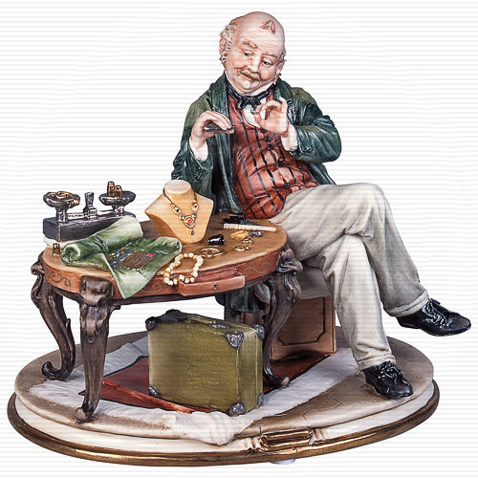
Ювелир - мастер по изготовлению и ремонту ювелирных изделий. Профессия ювелира, прежде всего, связана с ручным трудом, работой с драгоценными и полудрагоценными камнями, металлами и т.п.

Slide 3
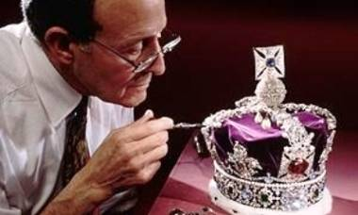
Профессия ювелира имеет древнюю историю. Ювелирные украшения были найдены при раскопке египетских пирамид и других памятников древности. Каждая историческая эпоха приносила новые стили и техники оформления драгоценных металлов. 20 век привнёс в ювелирное искусство не только передовые технологии, но и современные материалы — платину, палладий.

Slide 4
Тип и класс профессии
Профессия ювелира относится к типу «Человек - Художественный образ», поскольку связана с творческой деятельностью, с созданием, проектированием, моделированием художественных изделий.
Также она относится к типу «Человек - Техника», так как связана эксплуатацией технических устройств.

Slide 5
Требования к знаниям и умениям специалиста Квалифицированный ювелир должен знать: свойства драгоценных и полудрагоценных материалов; технические требования к изготовлению изделий; разновидности орнаментов и т.п. Квалифицированный ювелир должен уметь: работать с ювелирными инструментами; читать чертежи; владеть разнообразными техническими приемами: чеканка, литье, ковка, тиснение, полировка и т.д.

Slide 6
Требования к индивидуальным особенностям специалиста
Для успешной деятельности в качестве ювелира необходимо наличие следующих профессионально-важных качеств:
способность к концентрации внимания
склонность к ручному труду
склонность к работе с объектами природы
склонность к работе с техникой
склонность к творческой работе
склонность к работе с информацией

Slide 7
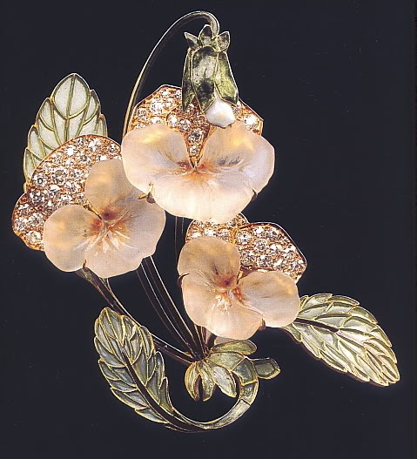
Условия труда
Условия работы ювелира часто связаны с одиночной деятельностью. Чаще всего представители данной профессии работают в помещениях. Это могут быть производственные помещения, мастерские. Работа происходит преимущественно сидя, с использованием специальных инструментов. Как правило, это тихая и спокойная деятельность.

Slide 8
Медицинские противопоказания
заболевания опорно-двигательного аппарата;
нервной системы;
сердечнососудистой системы;
органов зрения;
различные формы аллергий (в особенности на техническую пыль).
При наличии этих заболеваний работа по профессии ювелира может приводить к ухудшению здоровья, а также создавать непреодолимые препятствия для освоения и роста в рамках этой профессии.

Slide 9
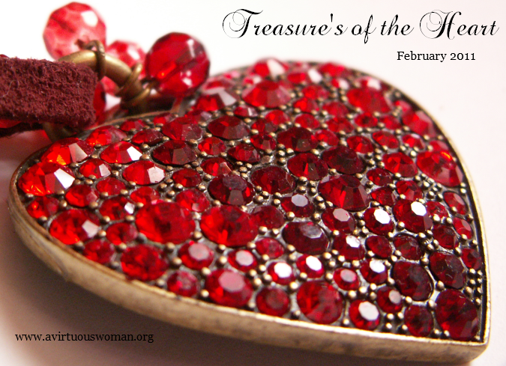
Базовое образование
Как правило, профессию ювелира можно получить в учреждениях среднего и высшего профессионального образования.

Slide 10
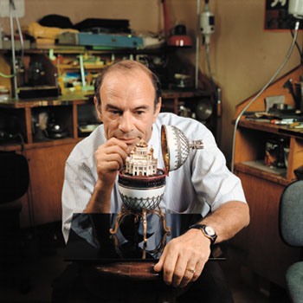
Области применения профессиональных знаний:
Ювелиры могут работать в таких организациях и сферах, как:
Ювелирные предприятия;
Ювелирные мастерские;
Прочие компании и организации.

Slide 11
Перспективы профессии
Возможные пути развития ювелира:
Специализация и освоение смежных областей.
Ювелиры могут специализироваться в конкретных сферах производства, работать с тем или иным природным материалом. Зачастую профессиональных рост ювелира связан с освоением новых приемов и способов работы, получением большей самостоятельности.
Также человек с профессией ювелира может осваивать смежные специализации, такие как: дизайнер, инженер - технолог, дизайнер украшений и т.п.
Предпринимательский путь развития.
В данном случае ювелир может начать заниматься собственным делом, работать на себя или открыть свою мастерскую.
В случае данного направления карьерного роста рекомендуется развивать предпринимательские умения, осваивать такие профессии, как:предприниматель.

Slide 12
Получение образования ГБПОУ «Южно-Уральский государственный колледж»

